Slide 1
Верещагинский муниципальный район
МО «Вознесенское сельское поселение»
Об итогах социально – экономического развития МО «Вознесенское сельское поселение» за 2016 год и о планах на 2017 и последующие годы
Докладчик: Глава сельского поселения- Председатель Совета депутатов Вознесенского сельского поселения
Новиков Игорь Михайлович
1

Slide 2
Демография МО «Вознесенское сельское поселение»
Показатель | 2014 | 2015 | 2016
Численность населения, чел. | 3451 | 3438 | 3445
Родившихся, чел. | 64 | 65 | 32
Умерших, чел. | 42 | 45 | 49
 | +22 | +20 | -17
.

Slide 3
Основные характеристики бюджета 2016 года
10322,3 тыс.руб.
10718,1 тыс.руб.
Дефицит бюджета 395,8 тыс.руб.

Slide 4
Структура доходной части бюджета

Slide 5
Динамика поступления доходов

Slide 6
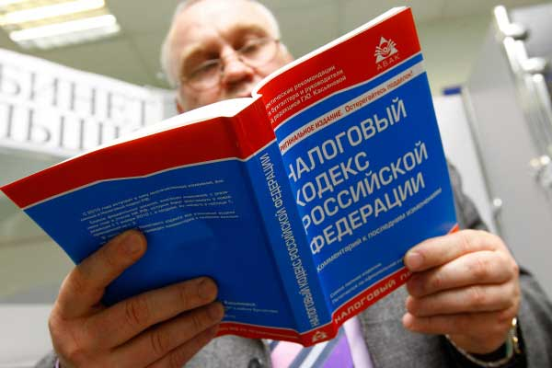
Недоимка по налогам на 01.01.2017г.
НДФЛ-11,4 тыс.руб.
Земельный налог с организаций-27,9 тыс.руб.
Земельный налог с физ.лиц-461,4 тыс.руб.
Налог га имущество физ.лиц-248,9 тыс.руб.
ЕНВД-23,3 тыс.руб.
Транспортный налог с физ.лиц-856,6 тыс.руб.
ВСЕГО -1629,5 тыс.руб.

Slide 7
Структура расходной части бюджета

Slide 8
Структура расходов бюджета 2016 года

Slide 9
Cодержание органов местного самоуправления

Slide 10
Коммунальное хозяйство
Теплотрассы-2,219 км
Сети ГВС-3,509 км
Сети ХВС-17,882 км
Канализационные сети – 5, 290 км

Slide 11
МУП «Вознесенская служба благоустройства»
Ремонтные работы по устранению прорывов водопровода – 14 раз.
Замена теплотрассы: 87 метров, работы по утеплению – 30 метров
Пробивка канализационных сетей – 6 раз/затраты 14850 руб.
Замена водопроводных сетей – 274 метра.
Затраты на ремонт водопровода – 204,8 тыс. руб.
Затраты на ремонт теплотрассы – 18,9 тыс. руб.
Дебиторская задолженность на 01.01.2017 г. – 831,8 тыс. руб.
Задолженность населения 587,2 тыс. руб.
Юридических лиц 244 тыс. руб.
Кредиторская задолженность на 01.01.2017 г. – 826,5 тыс.руб.

Slide 12
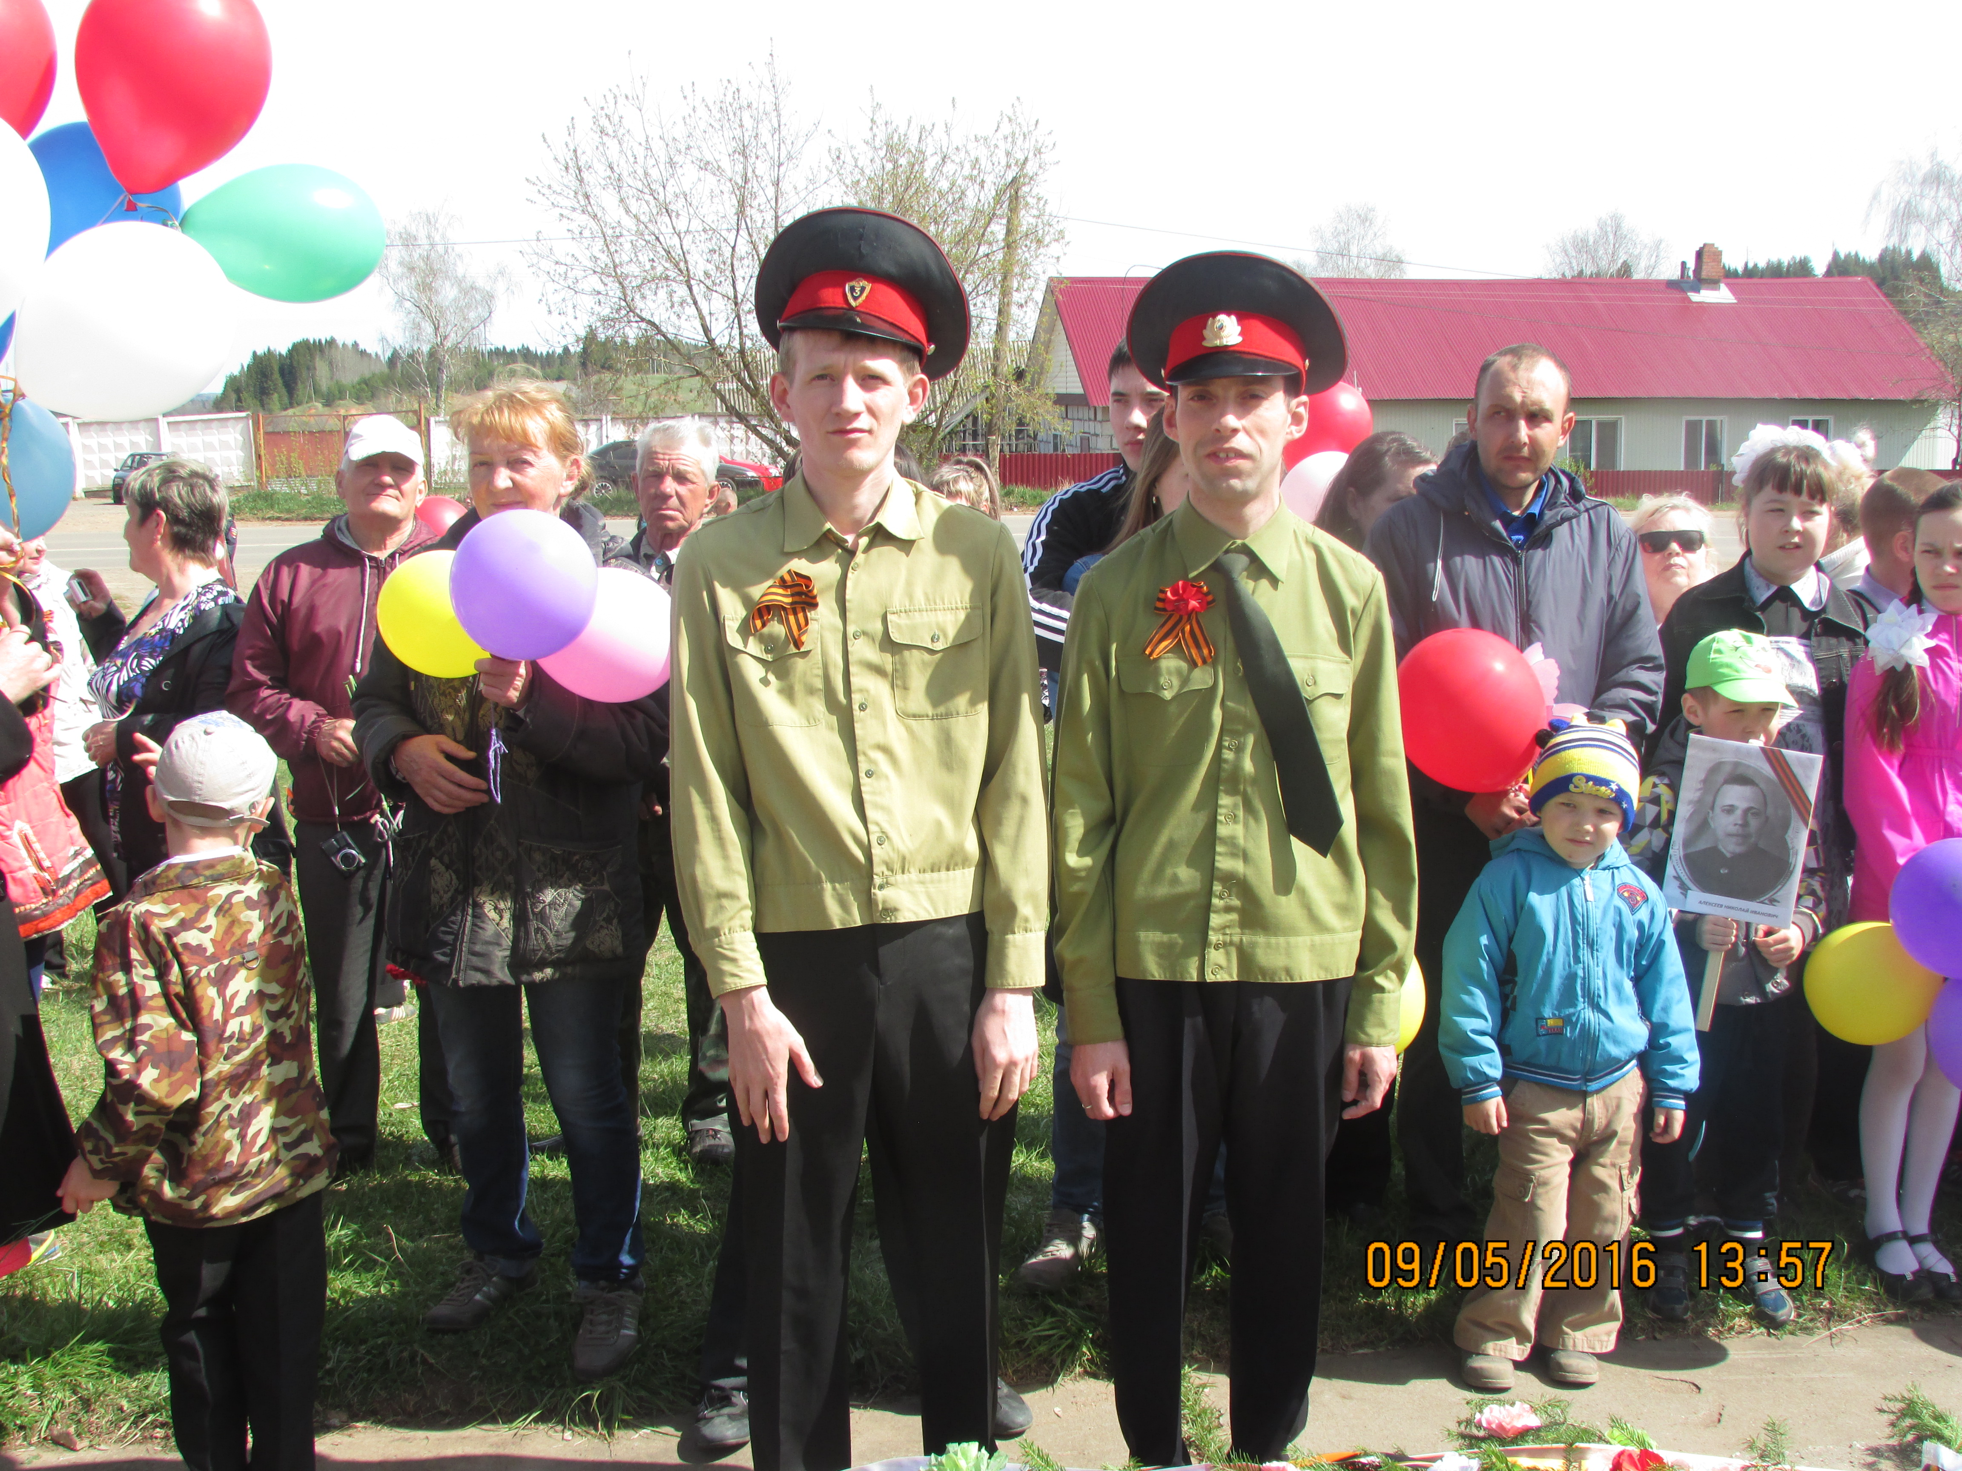
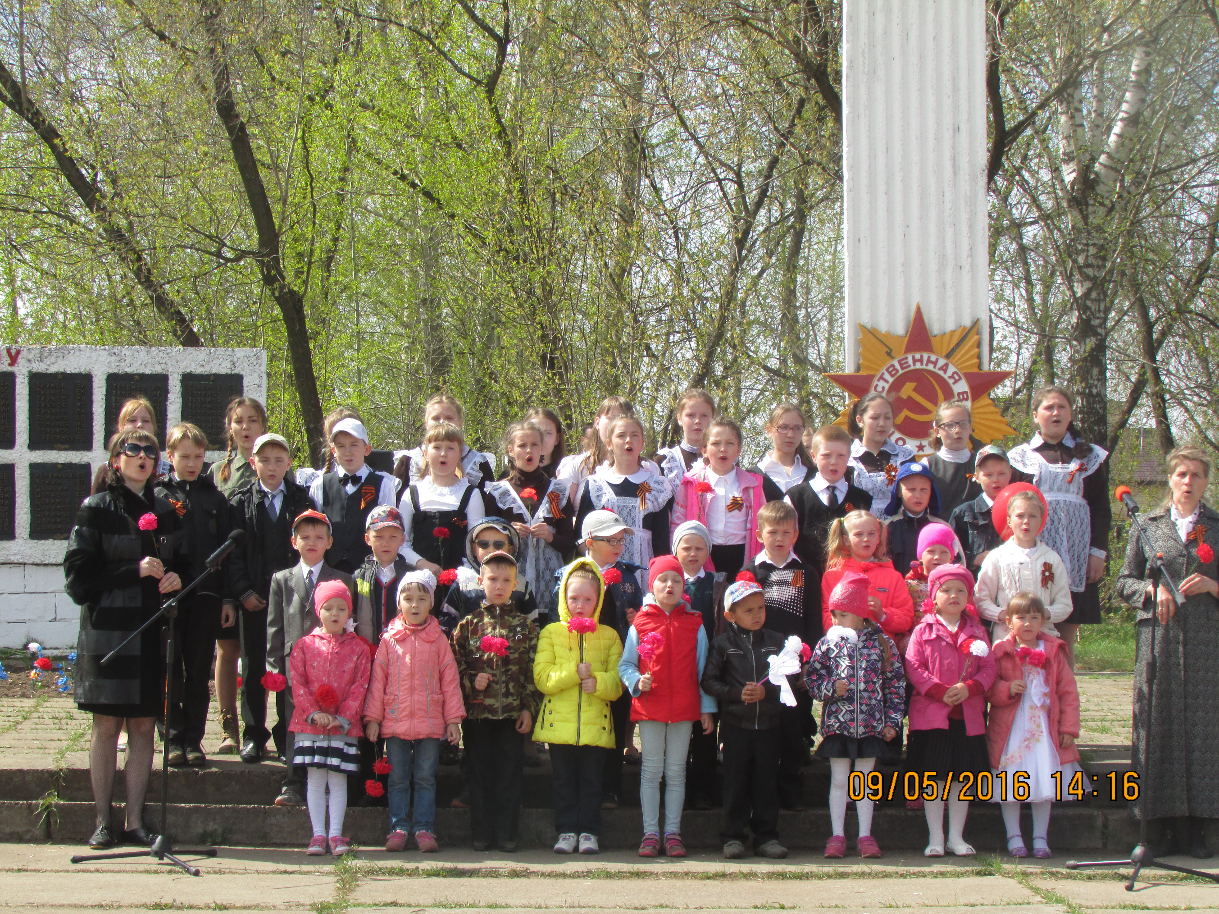

Slide 13
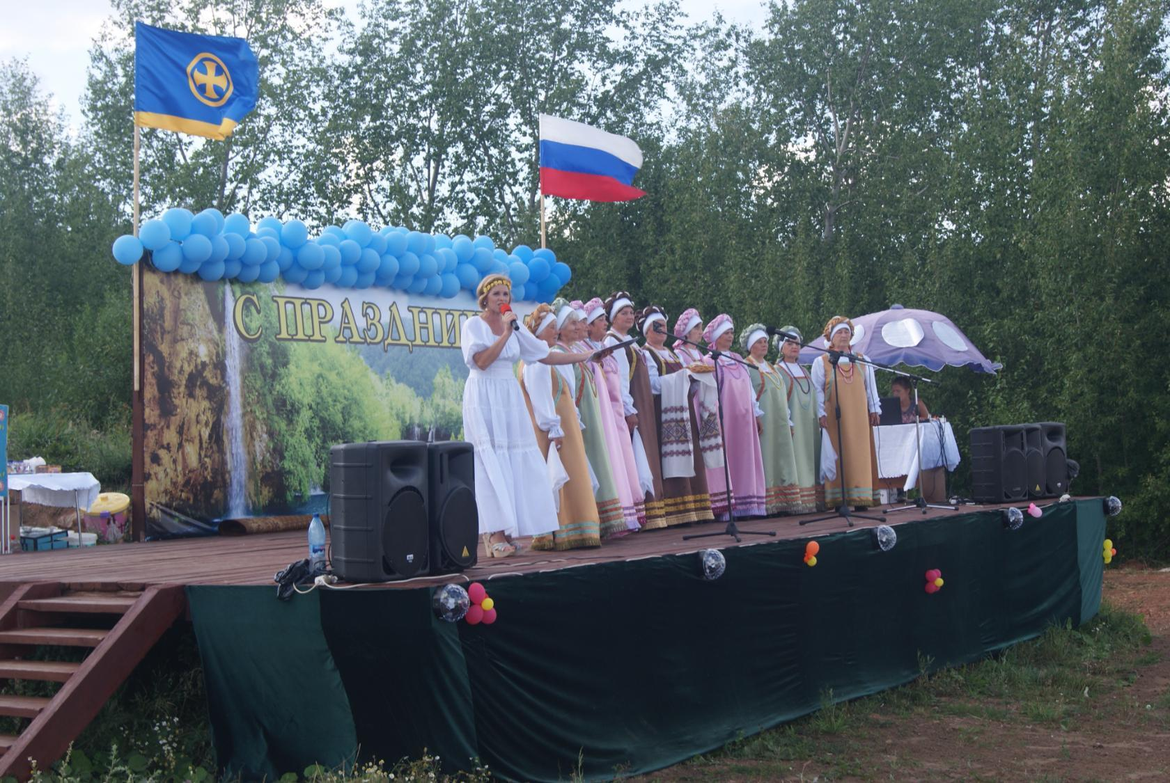
Расходы бюджета Вознесенского сельского поселения в 2016 году
Культура 0800
Социальная политика 10 00
Общегосударственные вопросы 0100
Жилищно-коммунальное хозяйство 0500
Национальная оборона 0200
Национальная экономика 0400
Национальная безопасность 0300

Slide 16
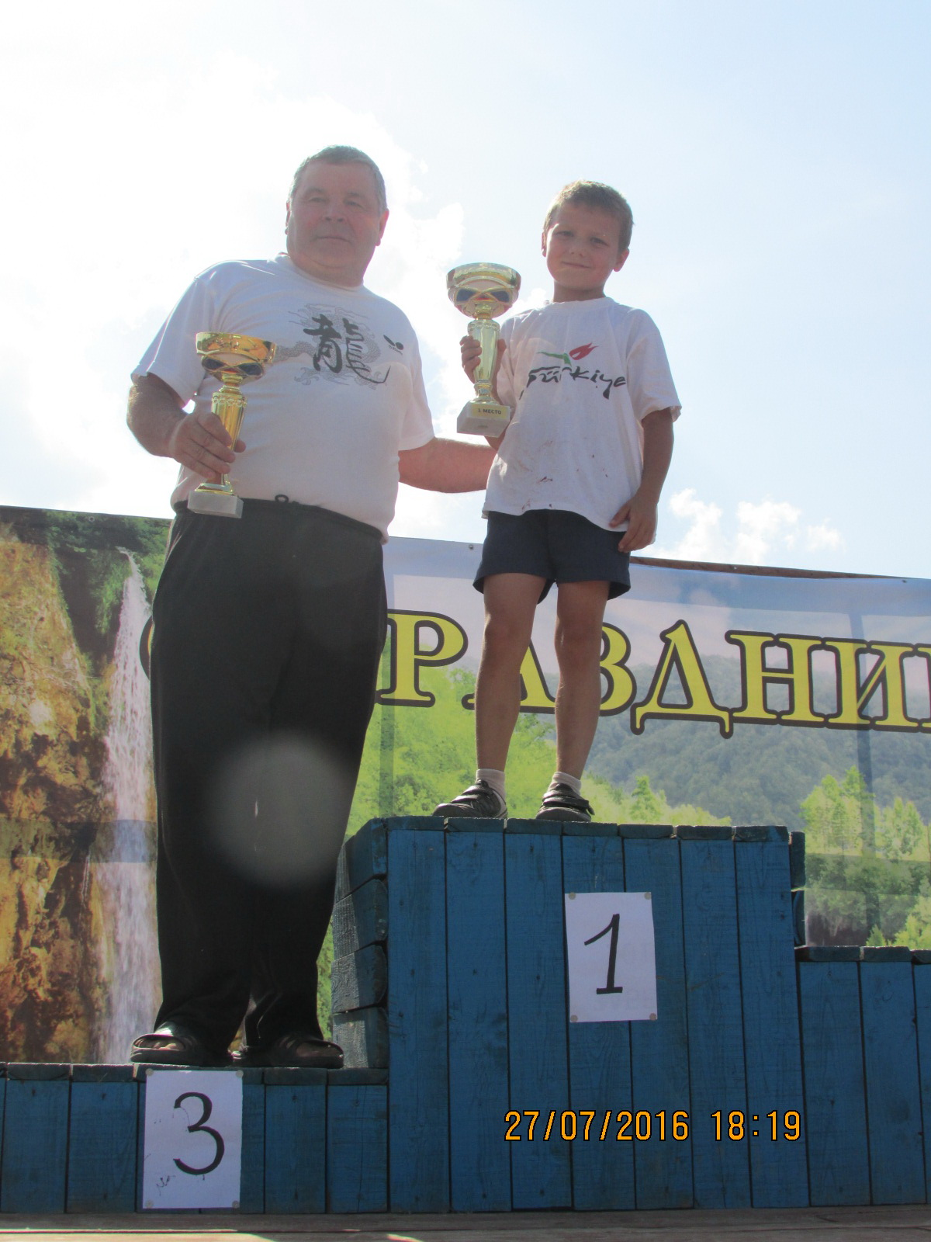

Slide 18
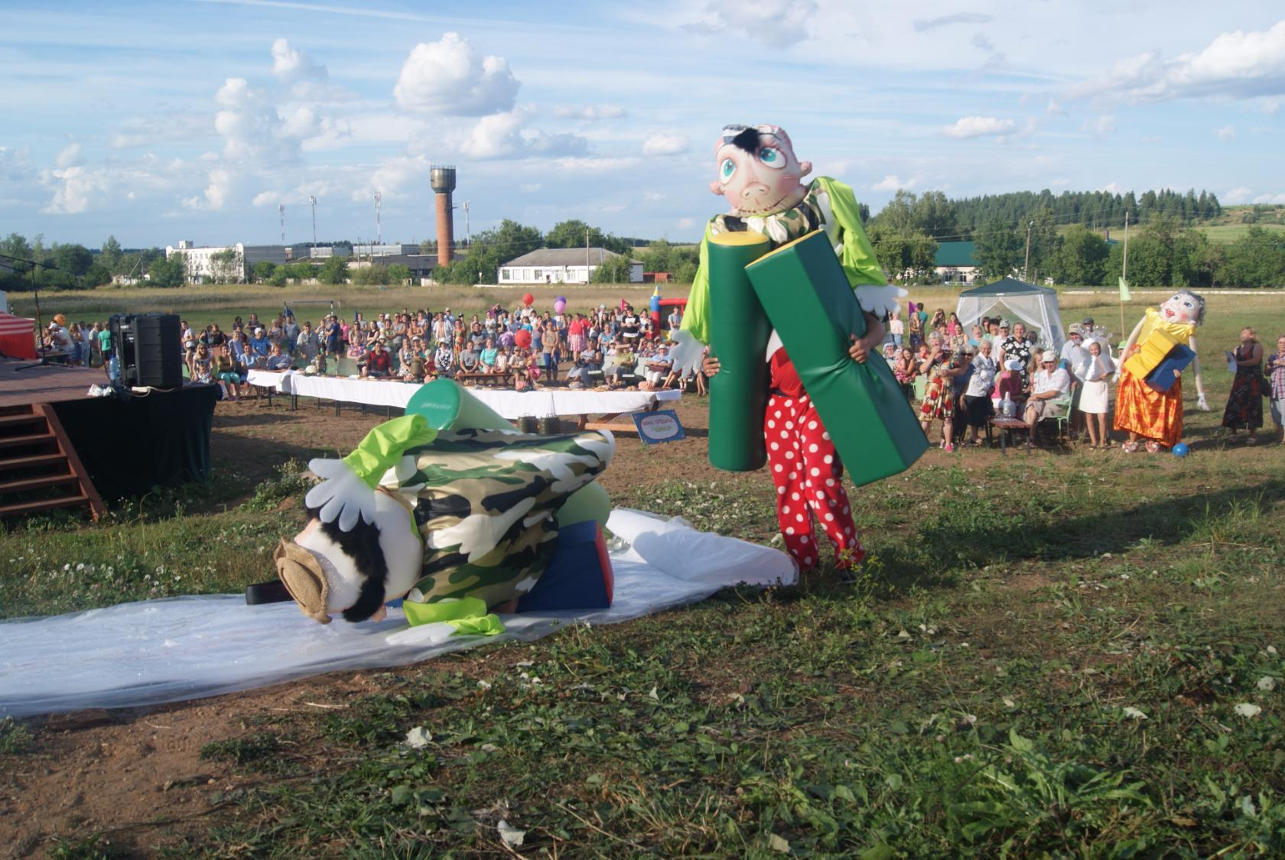
Структура расходов бюджета 2016 года

Slide 27
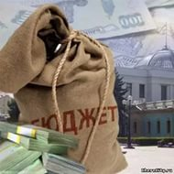
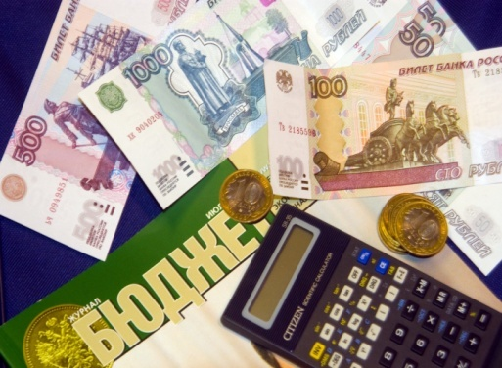
СТРУКТУРА БЮДЖЕТА
Вознесенского сельского поселения на 2017 год
Бюджет
поселения
Сбалансированный
Доходы
бюджета
(10447,0 тыс. руб.)
Расходы
бюджета
(10447,0 тыс. руб.)
Налоговые
3841,1 тыс. руб.
Программные
9957,3тыс.руб.
Непрограммные
489,7тыс. руб.
Неналоговые
246,6тыс.руб.
Безвозмездные
поступления
6359,3тыс. руб.

Slide 28
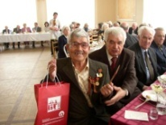
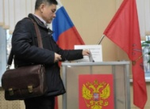
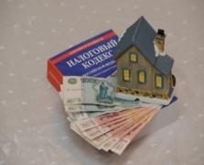
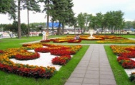
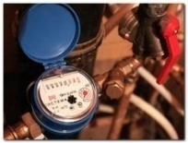
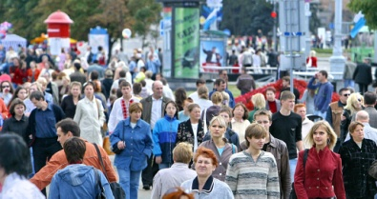
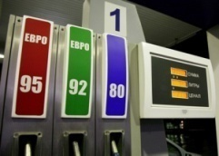
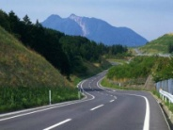
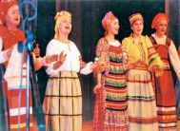
Основные параметры бюджета Вознесенского сельского поселения на 2017 год
Доходы бюджета
10447,00
Расходы бюджета
10447,00
тыс. рублей
тыс. рублей
Налог на доходы физических лиц 808,0
Социальная политика
153,8
Среднедушевой бюджетный доход в Вознесенского сельском поселении
3202,63 рублей
Выборы
275,5
Налог на имущество физических лиц 227,6
Благоустройство
1141,4
Земельный налог 1012,0
Жилищно-коммунальное хозяйство
534,3
Акцизы
774,1
Дорожный фонд
930,0
Общегосударственные вопросы 4241,5
Численность населения 3262
Безвозмездные поступления 6359,3
Культура
2952,0
Иные доходы
246,6
Иные расходы 218,5

Slide 29
Расходы бюджета Вознесенского сельского поселения на 2017 год
Обеспечение пожарной безопасности 86,0 тыс.рублей (0,8%)
Всего
10447,0
тыс. рублей
Дорожное хозяйство
930,0 тыс. рублей (8,9% )
Функционирование представительных органов местного самоуправления 110,4 тыс.рублей (1,1%)
Переданные полномочия 165,6 тыс. рублей (1,6%)
Благоустройство 1141,4 тыс. рублей (10,9%)
Коммунальное и жилищное хозяйство 577,2 тыс. рублей (5,5%)
Выборы депутатов 275,5 тыс. рублей (2,6%)
Содержание аппарата управления 3268,6 тыс. рублей
(31,3%)
Социальная политика 155,7 тыс. рублей (1,5%)
Содержание учреждения культуры 2952,0 тыс. рублей
(28,3%)
Водное хозяйство 99,0 тыс.рублей (0,9%)
Содержание главы сельского поселения 613,5 тыс.рублей (5,9)

Slide 30
Структура расходов бюджета Вознесенского сельского поселения в 2017 году

Slide 31
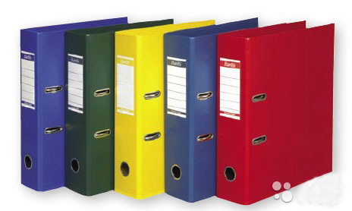
На 2017 год запланирована реализация
4 муниципальных программ
Вознесенского сельского поселения
МП «Совершенствование муниципального управления в Вознесенском сельском поселении» (4313,6 т.р)
МП «Обеспечение пожарной безопасности на территории Вознесенского сельского поселения» (86,0 т.р.)
МП «Содержание и развитие муниципального хозяйства в Вознесенском сельском поселении « ( 2605,7 т.р.)
МП «Развитие культуры в Вознесенском сельском поселении « (2952,0 т.р)

Slide 32
МП «Содержание и развитие муниципального хозяйства в Вознесенском сельском поселении "

Slide 33
Муниципальный дорожный фонд, тыс. рублей
930 т.рублей
Расходы:
Содержание автомобильных дорог и сооружений на них – 700,00
Ремонт автомобильных дорог и искусственных сооружений на них-230,0
Доходы:
Акцизы на бензин, дизельное топливо, моторные масла прямогонный бензин – 774,1 (дифференцированный норматив 0,0136%)
Транспортный налог не менее 5%-155,9 ( что составляет 16,9%)
Протяженность дорог -37,95 км.

Slide 34
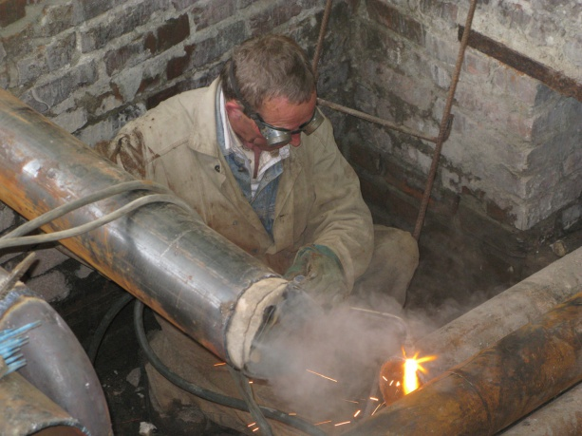
Развитие коммунального хозяйства
534,3 тыс.рублей
Ремонт водопровода п.Ленино ул.Зеленная (350,0 т.р)
Ремонт сетей теплоснабжения и горячего водоснабжения (184,3 т.р)

Slide 35
Благоустройство
Организация уличного освещения
Оплата электроэнергии за уличное освещение (691,2)
Тех.обслуживание ул.освещения (250,0)
Размещение оборудования (26,2)
Срезка крон деревьев (19,0)
Скашивание травы с территории поселения(50,0)
Озеленение
Сбор и вывоз мусора (25,0)
Закупка и монтаж детских игровых комплексов (80,0)
Прочие мероприятия
по благоустройству

Slide 36
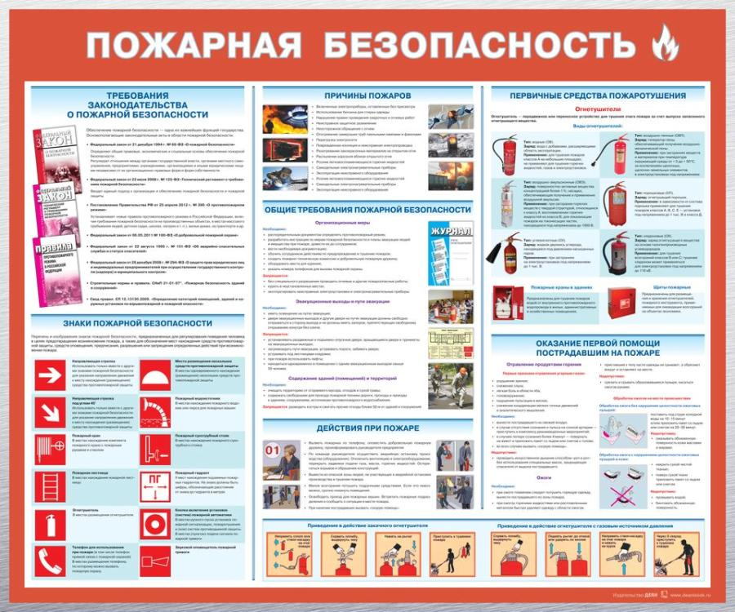
Обеспечение пожарной безопасности
-Опашка территории поселения
-установка систем оповещения
-изготовление плакатов и листовок
-Проверка дымоходов и вен. каналов

Slide 37
Непрограммные направления деятельности
Предоставление мер соц.поддержки отдельным категориям граждан (50,0)
Пенсии за выслугу лет лицам, замещавшим муниципальные должности (103,8)
Резервный фонд (30,0)
Взнос за капитальный ремонт муниципального жилого фонда (42,9)
Мероприятия по отлову, содержанию, эвтаназии безнадзорных животных (155,7)
489,7 тыс.рублей
Администрирование гос. полномочий (8,3)

Slide 38
Развитие культуры
* увеличение числа культурно-досуговых мероприятий;
* выявление и поддержка творческой одаренной молодежи;
* внедрение и распространение новых информационных технологий в сфере культуры;
* увеличение объемов и качества услуг в сфере культурного досуга населения сельского поселения.
*Осуществление бюджетной политики, направленной на оптимизацию бюджетных расходов.
*Развитие новых форм оказания и финансового обеспечения муниципальных услуг.
Исходя из средней з/платы по региону 24805,0*85%=21084,25 рублей
Выполнение Указа Президента РФ

